Slide 1
Совместная интегрированная деятельность учителя-логопеда и педагога-психолога с детьми подготовительной группы № 7 для детей с ОНР.
Тема: «Развитие пространственных представлений и закрепление умения употреблять словесно пространственные отношения предлогами и наречиями»
на примере лексической темы «Семья».

Slide 2
Цель
развитие в игровой форме речемыслительной активности детей
развитие произвольности как компонента психологической готовности к школе
закрепление умения употреблять словесно пространственные отношения предлогами и наречиями

Slide 3
Задачи:
Образовательные:
совершенствование лексико-грамматического строя речи (уточнение понимания детьми предлогов, проверить правильность употребления предлогов и падежных окончаний в речи детей);
уточнение и усвоение пространственных взаимоотношений;
Развивающие:
активизация и обогащение словарного запаса по лексической теме «семья»;
установление пространственного расположения элементов предмета и подчинение его определенной логике;
Воспитательные:
воспитание эмоционального положительного настроения к занятиям;
выработка учебных навыков, а именно: внимательно слушать говорящего, не перебивать говорящего, воспитывать чувства товарищества, умения работать в паре, группе.
построение предложений с использованием графических схем предлогов.
развитие внимания, слуховой и зрительной памяти, воображения и мышления;
развитие навыка самоконтроля за собственной речью.
Здоровье-
сберегающие:
учёт перегрузки обучающихся путём переключения их на разные виды деятельности;
учёт индивидуальных особенностей восприятия, запоминания, понимания учебного материала обучающимися, индивидуального темпа, работоспособности и утомления при выполнения заданий в группе;
учёт стиля общения с обучающимися: личностно-ориентированный, направленный на сотрудничество и поддержку.

Slide 4
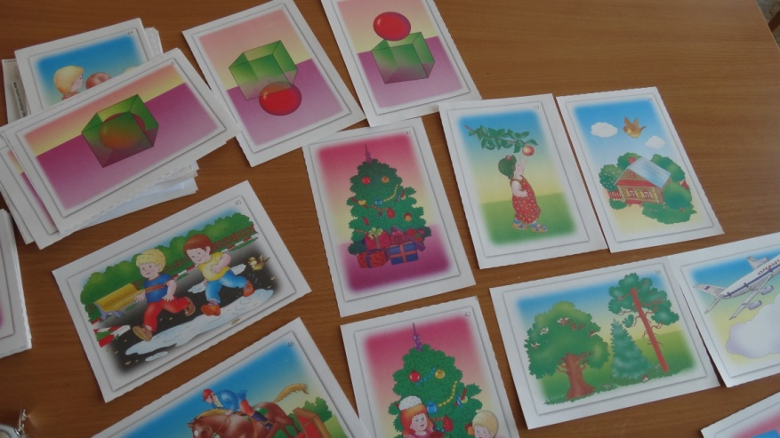
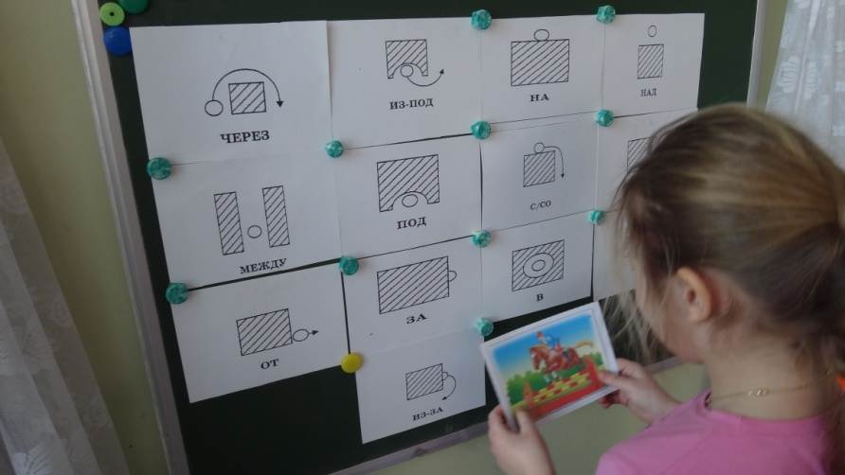
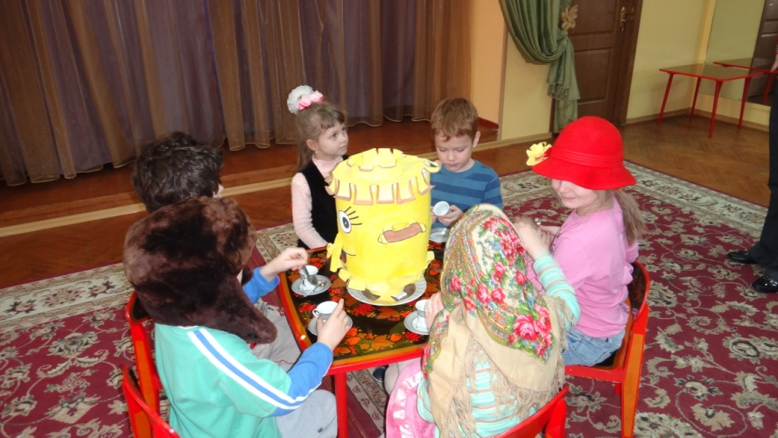
Оборудование: предметные картинки, набор резиновых игрушек, мяч, схемы предлогов, геометрические фигуры, сюжетные картинки, элементы одежды для изображения членов семьи.

Slide 5
Предварительный этап:
знакомство с темой «семья»,
наблюдения над смысловым значением предлогов, уточнение представлений детей о предлоге как отдельном слове;
ознакомление с синтаксической ролью предлогов.

Slide 6
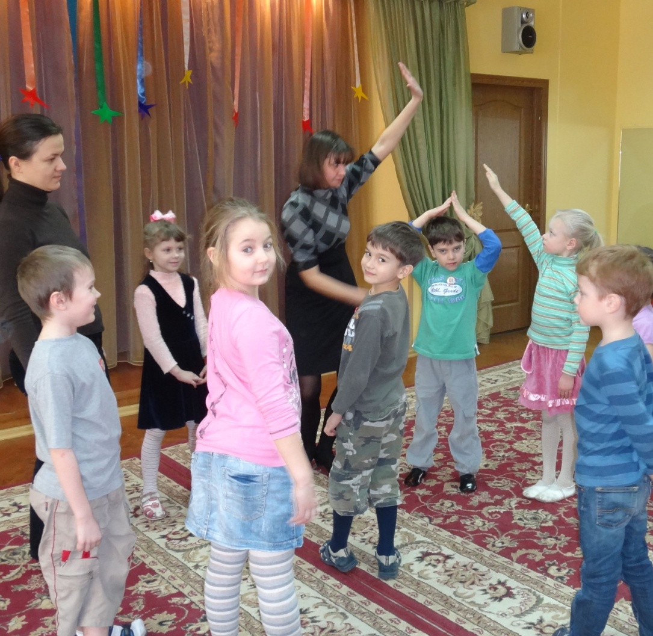
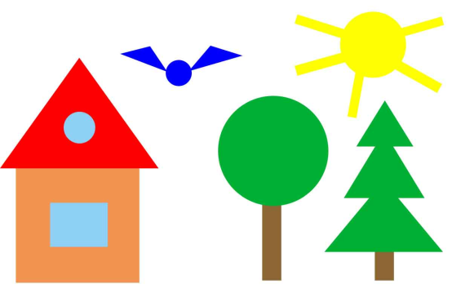
Ход занятия :
Организационный момент
Дидактическая игра «Выбери картинку»
Игра «передай мячик»
Физкультминутка «Заборчик»
Этюд «Семейное чаепитие»
Игра «помоги другу»
Конструирование «Забавные фигуры»
Итог занятия

Slide 7
Организационный этап
Цель: подведение к теме занятия.
Один из детей рассказывает заранее заученное
стихотворение – загадку.
НА дороге пёс сидит, ЗА дорогой столб стоит. ДО дороги добегу, ПОД дорогой пробегу. Там подземный переход. ОТ дороги - кот идёт, У дороги - поворот. НАД дорогой - облака. Шёл К дороге пешеход Полчаса издалека. Едем С классом НА попутке, Мы В дороге будем сутки. Нам С дорогой повезло, В дождь её не развезло. Нам В рассказе о дороге Очень помогли ……(предлоги)

Slide 8
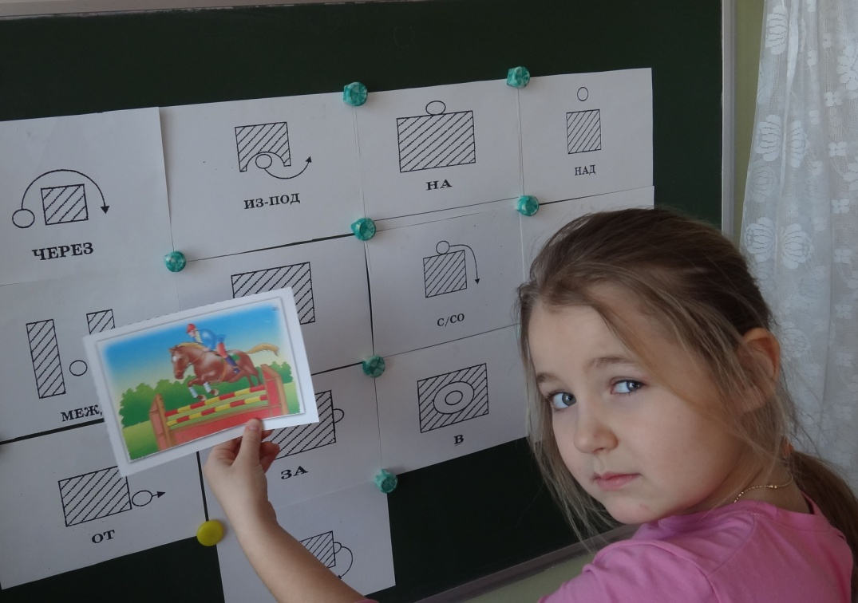
Дидактическая игра «Выбери картинку»
Логопед выставляет на доску карточки со схемами предлогов. А дети выбирают ту сюжетную картинку, по которой можно составить предложение с предлогом «НАД»; «ИЗ-ПОД»; «ИЗ-ЗА»; «ИЗ»; «С» и т.д.
Дети самостоятельно делают выбор и составляют предложение.
Затем составляют схему предложения.

Slide 9
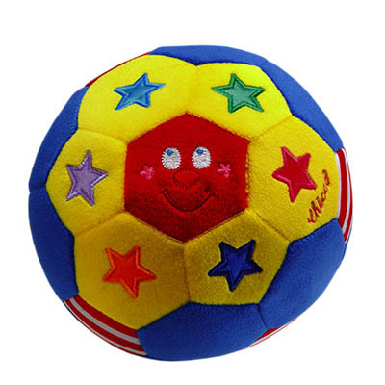
Игра « Путешествие мяча»
Дети делятся на 2 команды. Ведущими являются и педагог – психолог и
учитель - логопед.
На столе перед каждой командой лежат 2 колоды. В одной из них схемы предлогов, в другой предметные картинки.
Дети встают вокруг столов, ведущий передаёт «мяч» по кругу. Тот ребенок, у кого в руках «мяч», берёт карточки из 1^{ой} и 2^{ой} колоды и придумывает предложение со словами, изображенными на карточках. Далее путешествие «мячика» и составление предложений продолжается с другими детьми.
Каждый получает за правильный ответ геометрическую фигуру – фишку. Игра продолжается до тех пор, пока все карточки не будут израсходованы.

Slide 10
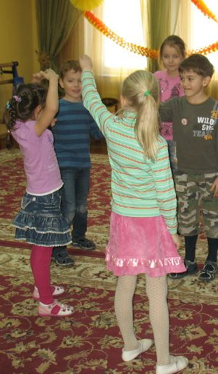
Физкультминутка «Заборчик»
Цель: развития концентрации внимания, ориентации в собственном теле, развитие координации действий, развитие навыков произвольности.
Дети встают в круг. Среди детей выбирается ведущий, который находится в кругу и, указывая на одного из детей в кругу, говорит «Дом». Ребенок, на которого показал ведущий, должен сложить руки в виде крыша, а два ребенка, стоящие справа и слева должны поднять по одной руке, примыкающей к дому, изображая ими забор.

Slide 11
Игра «Дополни рассказ»
Сначала логопед предлагает детям назвать предметы, находящиеся на столе, а потом рассказывает историю с одновременной демонстрацией действий. Дети должны дополнить рассказ логопеда маленькими словами.
Дедушка вышел (откуда? ) из избушки и сел (куда? ) на скамейку, (под чем? ) под деревом. На дереве сидела птичка и звонко пела. Услышала её кошка. Вышла (откуда?) из-за угла дома, подкралась (к чему?) к дереву и прыгнула (за кем?) за птичкой. Но птичка улетела (откуда?) с дерева и села (куда? ) на скамейку (около кого?) около дедушки. А кошка не унима­ется, как выскочит (откуда? ) из-под скамейки, но опять мимо. Птичка вспорхнула, пролетела (над кем?) над дедушкой, перелетела (через что?) через забор и скрылась из виду.

Slide 12
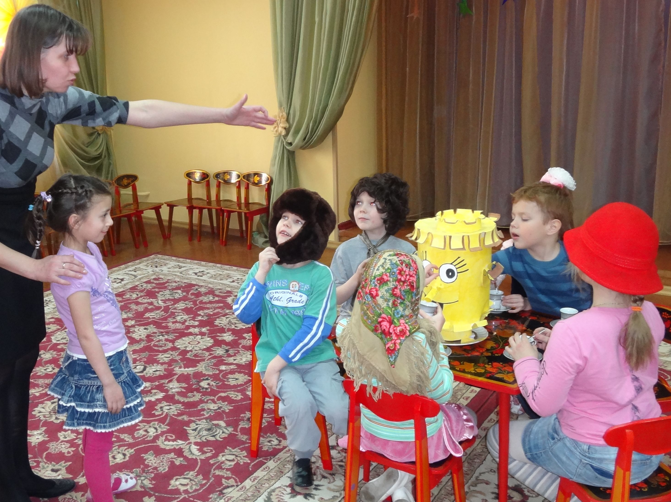
Этюд «Семейное чаепитие»
Цель: развитие зрительной памяти, обогащение словарного запаса, закрепление навыка ориентировки в пространстве.
В центре группы моделируется игровая ситуация семейного чаепития: стол с чашками и чайником, детям надевают элементы костюмов бабушки (платок), дедушки (кепка), папы (галстук, парик), мамы (шляпа), мальчика, девочки (бантик) и рассаживают за столом. Во время одевания детей их спрашивают о том, кто кому кем приходится (девочка бабушке – внучка, дедушка папе – папа, папа маме муж и т.д.). Ребенок без костюма запоминает, как рассажена семья за столом и выходит в коридор. В это время два члена семьи меняются местами. Входя, ребенок должен рассказать, что изменилось, используя такие слова, как «Справа от бабушки сидела внучка, а теперь внучка сидит слева от папы». Затем другой ребенок выходит в коридор и игра повторяется.

Slide 13
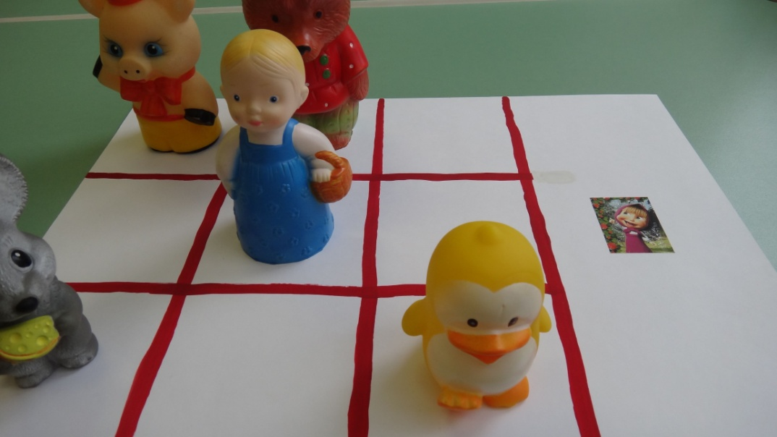
Игра « Помоги другу»
Цель: развитие ориентации на листке бумаги и установление пространственного расположения предмета и подчинение его определенной логике.
Каждому ребёнку раздаётся по игрушке.
На одном столе находится план раскладки игрушек, состоящий из 9 квадратов, в каждом из которых нарисована игрушка, розданная предварительно детям. Дети должны по очереди подходить к плану и говорить другому ребёнку, куда на «волшебный коврик» ему следует положить игрушку, используя слова помощники (слова-предлоги и наречия пространственного значения).
Первый начинает педагог, тем самым давая возможность детям, самим определить правила игры.

Slide 14
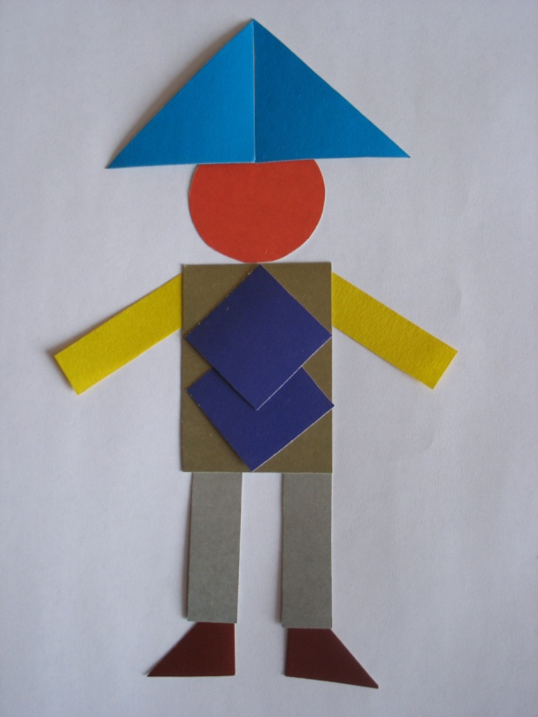
Конструирование «Забавные фигуры»
Цель: развитие воображения, развитие пространственной ориентации.
Дети выкладывают перед собой геометрические фигуры, которые получили в ходе занятия и получают задание из имеющихся фигур сложить образ любого члена семьи. Обязательное условие – геометрические фигуры должны быть использованы все.

Slide 15
После того, как фигуры выложены, ребенок должен рассказать, как он выкладывал образ, используя предлоги над, под, слова выше, ниже, справа, слева

Slide 16
Предполагаемый результат совместной работы педагога-психолога и учителя-логопеда.
закрепление умений использования предлогов и наречий пространственного значения;
улучшение состояния когнитивной функций;
улучшения состояния произвольности.

Slide 17
Юго-Восточное Окружное Управление Образования г.Москвы Государственное Бюджетное Образовательное Учреждение детский сад комбинированного вида № 2360
Наши координаты
Тел.: 8-(495)-345-58-01
e-mail detsad2360@mail.ru
Автор презентации
учитель-логопед
Заварова Ирина Александровна

